Slide 1





LUYỆN TẬP

Slide 2

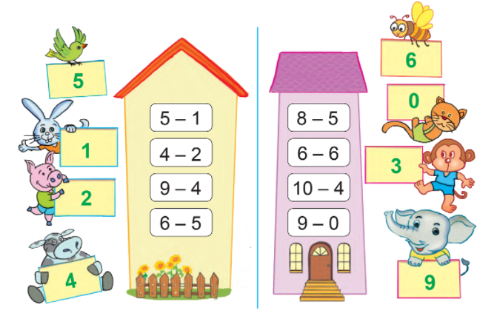
Chọn kết quả đúng với mỗi phép tính :
2

Slide 3
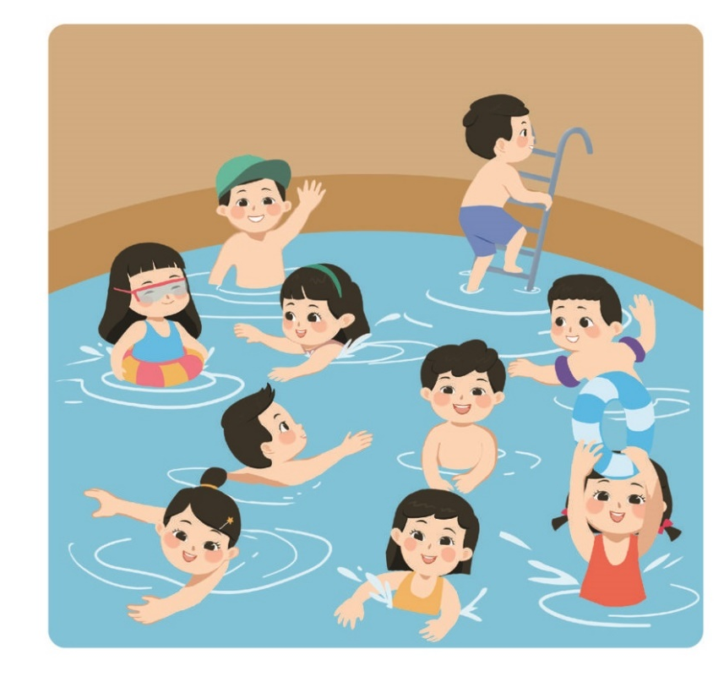

3
Nêu phép trừ thích hợp với mỗi tranh vẽ :
-
2
?
7
-
?
9
9
?
?
?
1
?
?
=
10
=
?

Slide 4
VẬN DỤNG

Slide 5



Kể các tình huống trong thực tế liên quan đến phép trừ trong phạm vi 10 :
? ? ?

Slide 6





KHỈ CON
QUA SÔNG

Slide 7

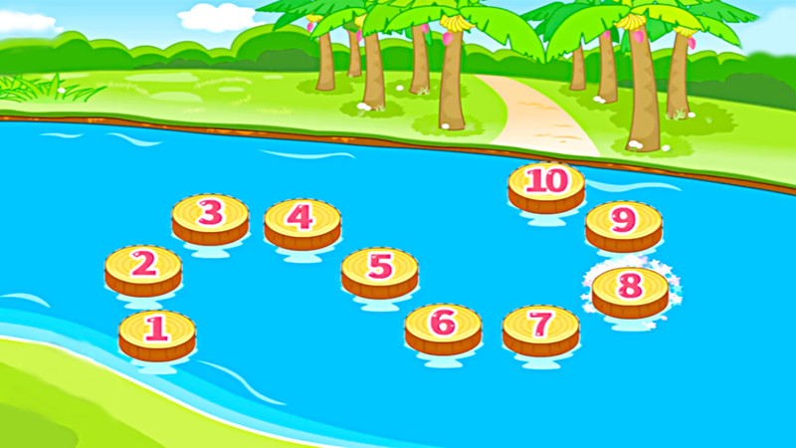













CHÚC MỪNG

Slide 8









8 – 2 = 6
8 – 2 = ?

Slide 9

Số 8
Số nào ở giữa số 7 và số 9 ?

Slide 10
9 – 4 = 5
9 - … = 5 ?

Slide 11
A. Bằng nhau
Số ngón tay như thế nào với số ngón chân ?
A. Bằng nhau
B. Ít hơn

Slide 12
10 – 0 =10
10 - … = 10

Slide 13
10 – 2 = 8
10 - ... = 8 ?

Slide 14
7 – 5 = 2
... – 5 = 2 ?

Slide 15
10 – 3 = 7
10 – 3 = … ?

Slide 16
8 – 3 = 5
8 – 3 = … ?

Slide 17
4 = 6 - 2
4 = 6 - ...

Slide 18







Tạm biệt và hẹn gặp lại!

